Slide 1
Présentation compétences professionnelles
Critères demandés

Slide 2
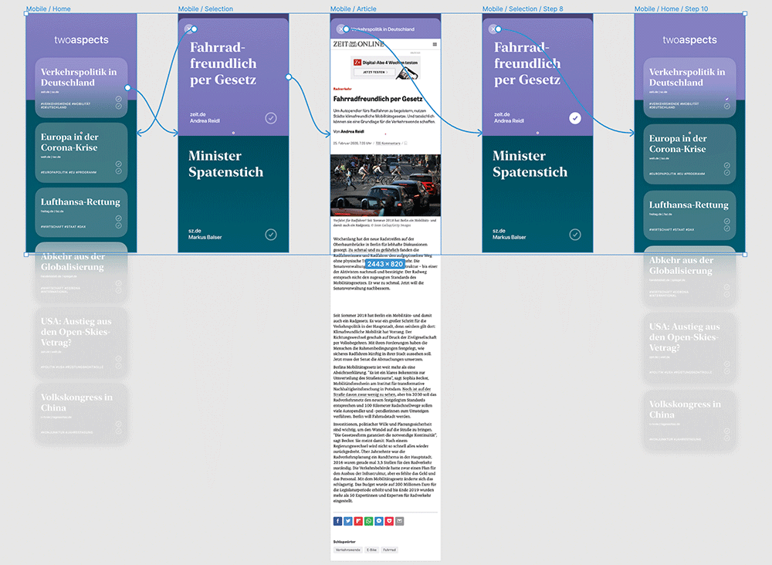

Maquetter une application
Par des outils comme Figma
Canvas
Pixabay
Pexels
stocklib
istockphoto
freepik
Notes:
Exemple d’outils ou de sites utiles / utilitaires
Exemple Figma d’une maquette
explications du fonctionnement de l’application

Slide 3
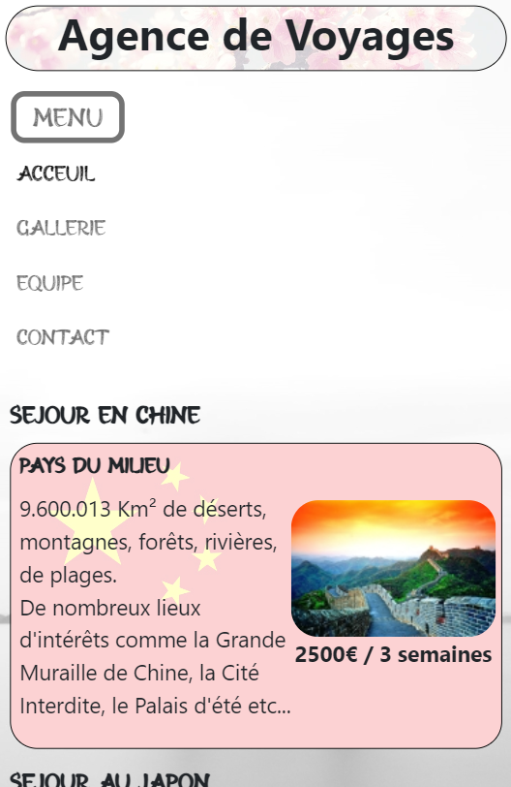
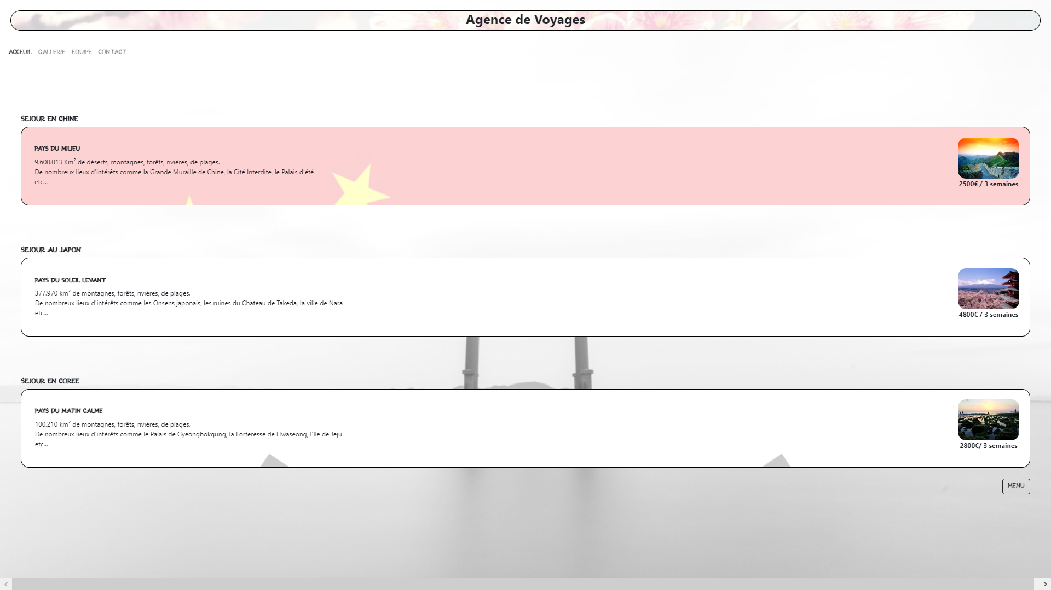
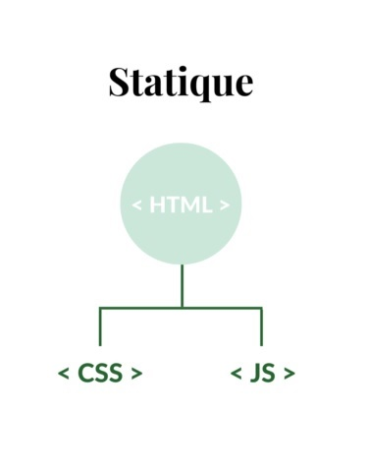
Réaliser une interface statique
Html
Css
Javascript
Notes:
Langages servant à la partie Front
Exemples
Image 1 Page d'accueil, la même pour tous les utilisateurs
Image 2 Page d'accueil en responsive

Slide 4
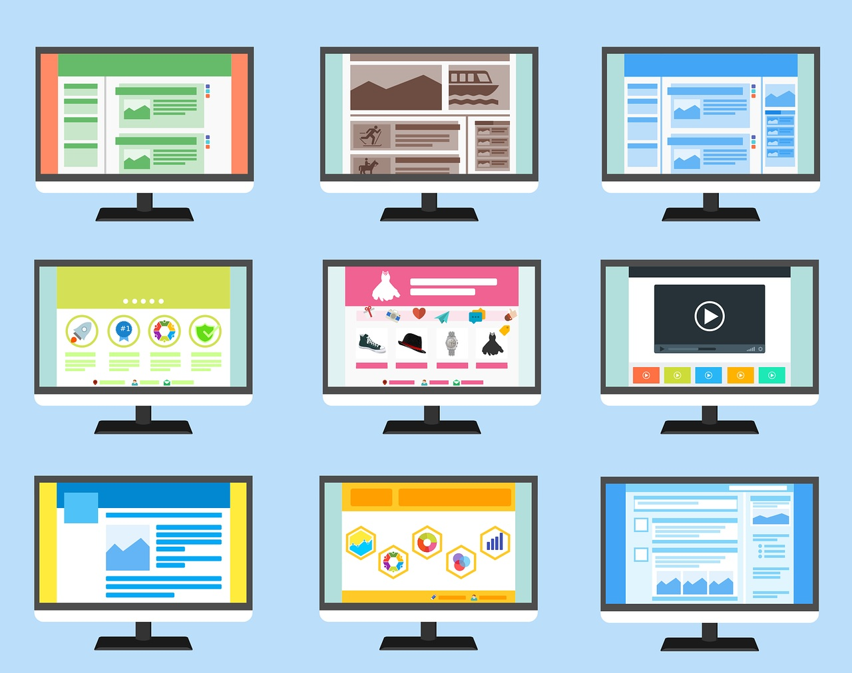
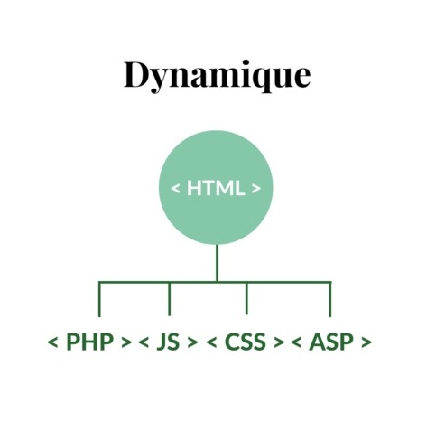
Réaliser une interface dynamique
Html
Css
Javascript
Php
etc …
Notes:
Langages permettant le dynamique
Exemple:
images
interfaces personnalisables
paniers d’achats / historiques / factures etc ..
Contenu adapté aux dernières recherches de l’utilisateur

Slide 5
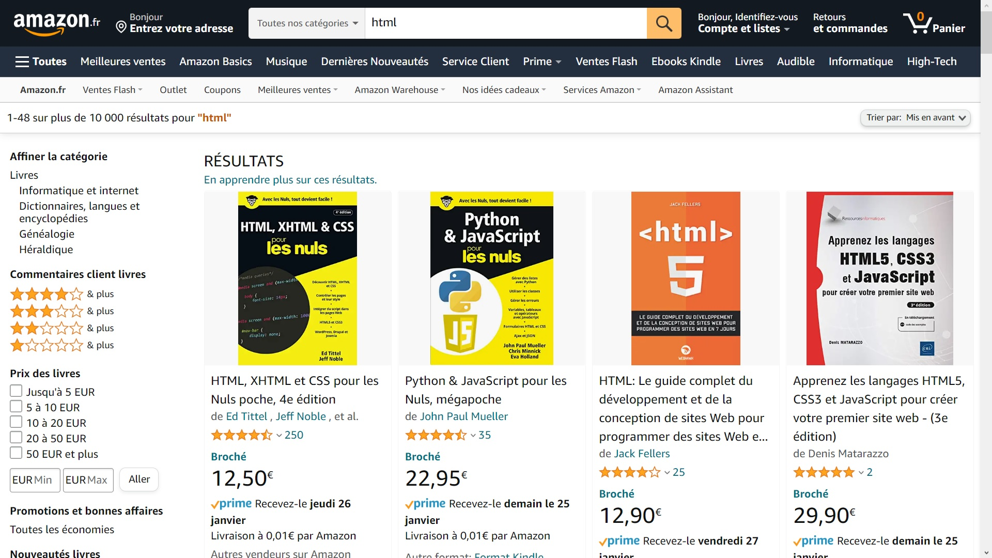
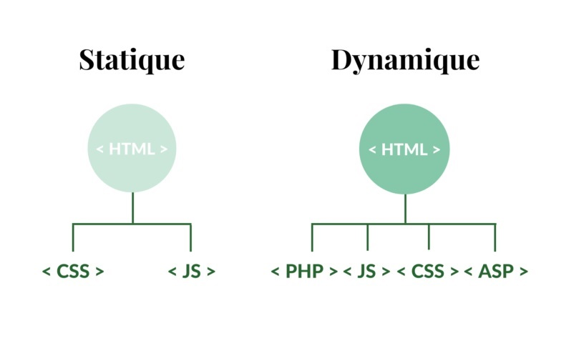
Réaliser une interface utilisateur
Utilisation de maquette
Mise en place du web statique
Mise en place du web dynamique
Notes:
Ensemble des diapos précédentes
maquettes + statique + dynamique
Exemple ⇒ site e-commerce partie Front
ASP (application service provider) ⇒ framework

Slide 6
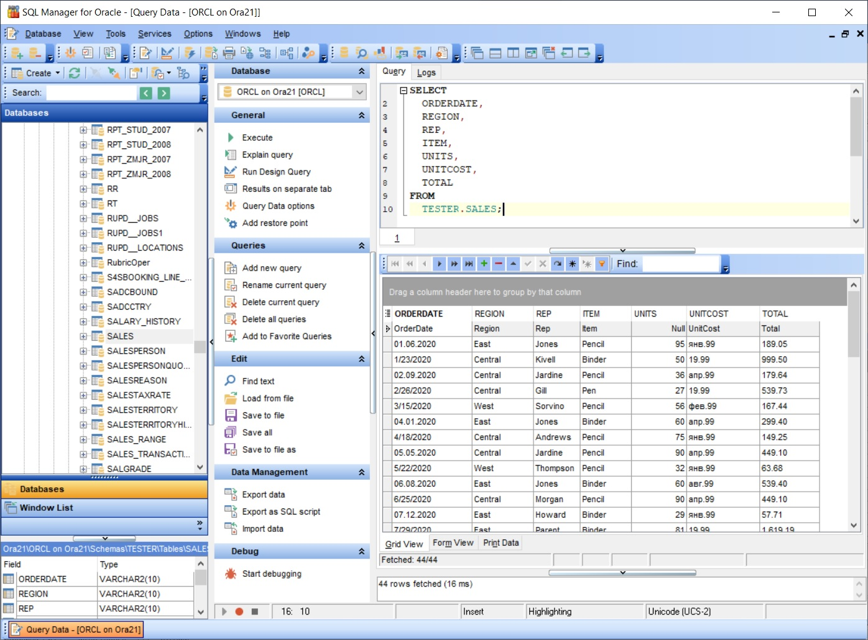
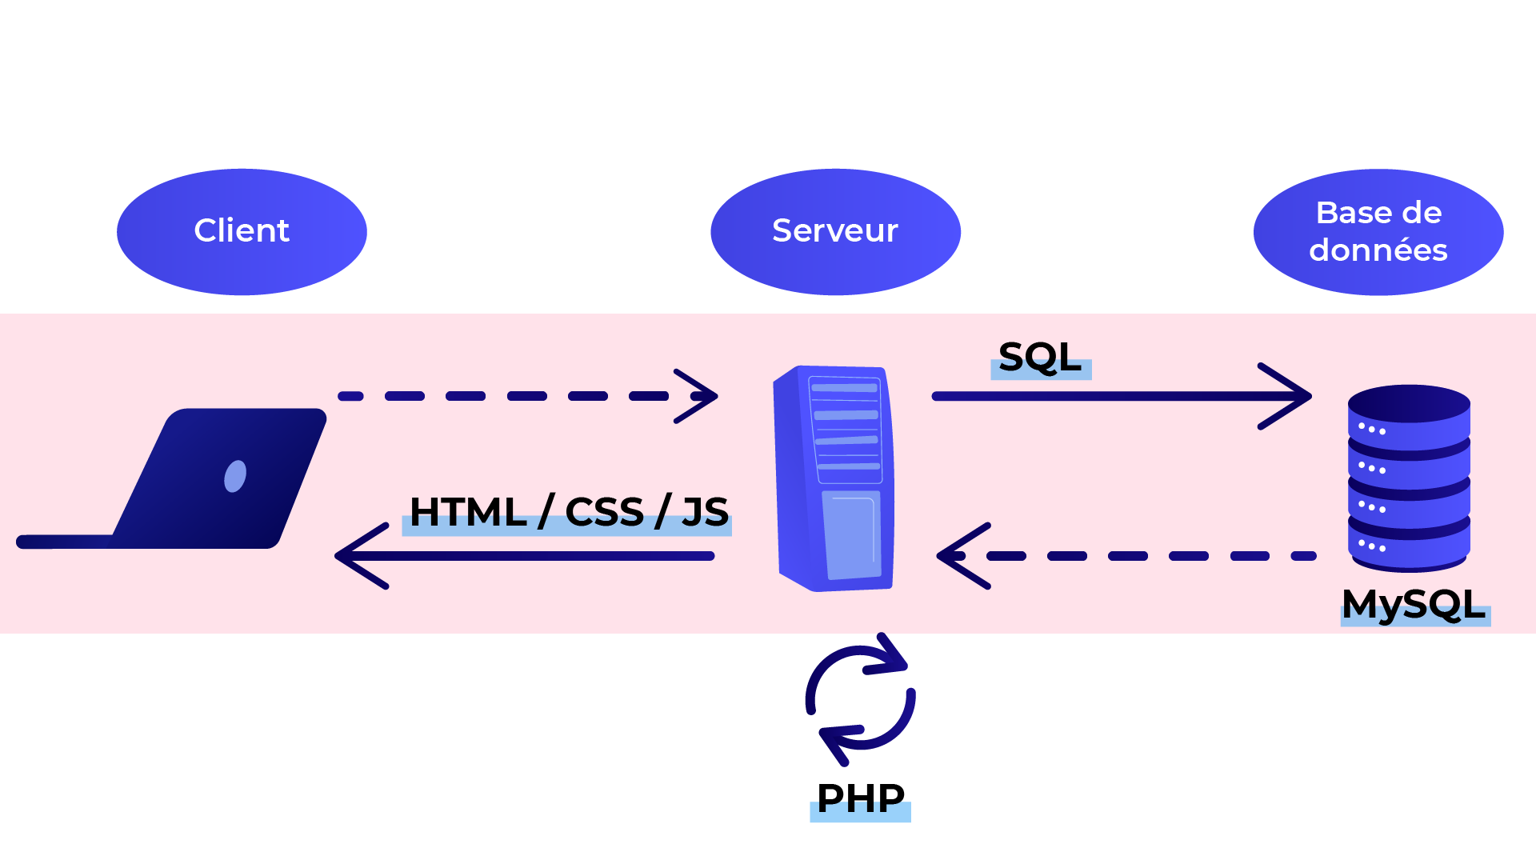
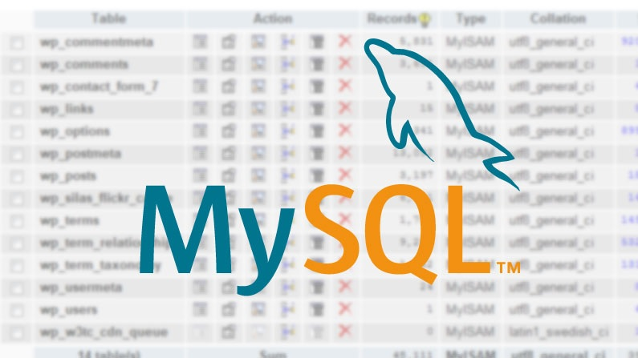
Créer un base de données
Sql
My Sql
Notes:
Langage et framework
SQL
My SQL
Fonctionnement
image 2
Exemple
image 3

Slide 7
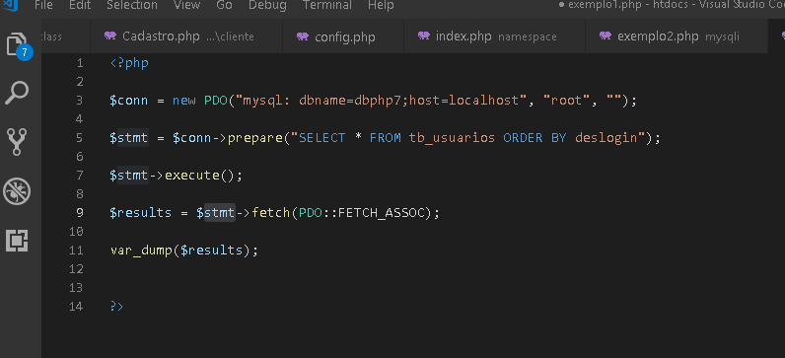
Développer les composants d’accès aux données
Utilisation de PDO
Requête SQL
Récupération des données
Notes:
Langages et framework
Php object (PDO)
Node Javascript
“Interroger” la base de données
Requêtes SQL
Récupération des données
effets visibles en front
Accès à sa compte
Autorisation de payement

Slide 8
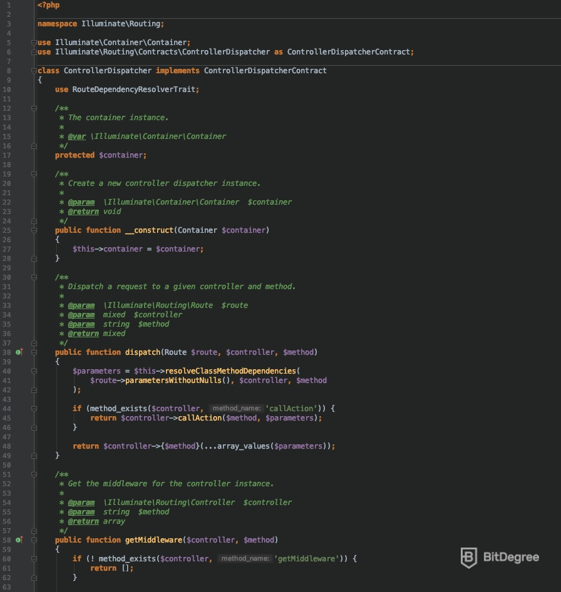
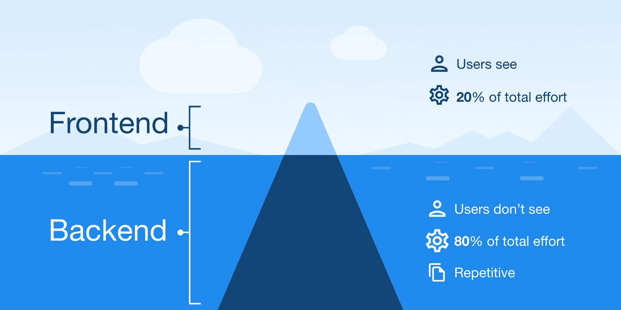
Développer la partie back-end d’une application
Javascript
Php
Notes:
Regroupe la création de la base données et composants d'accès aux données
Sql
Js
Php
Node js
Pdo
My Sql
Effets non visuels pour l’utilisateur

Slide 9
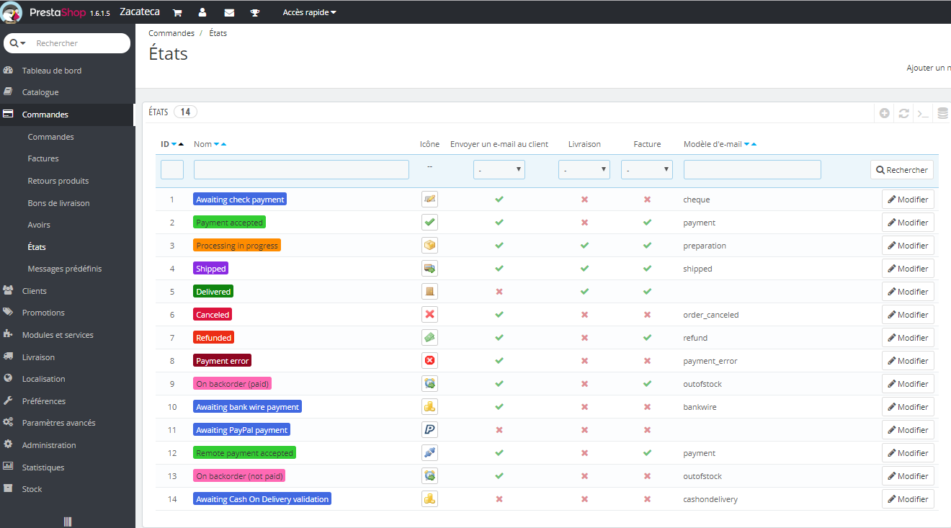
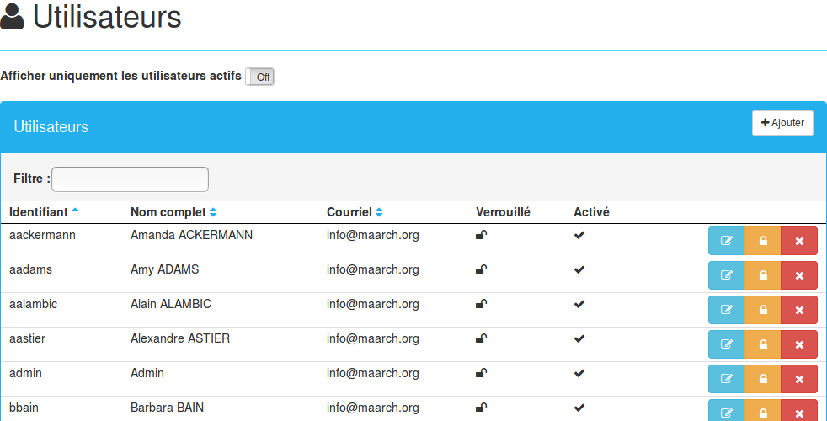
Elaborer et mettre en œuvre des composants dans une application
Création de formulaires
Gestion utilisateurs, commandes, paiement
Notes:
Formulaires
Gestion d’utilisateurs
Mode admin
Exemples
image 1 Gestion des utilisateurs
image 2 États de paiements

